Slide 1
Seu Horizonte é o Nosso Destino.

Slide 2
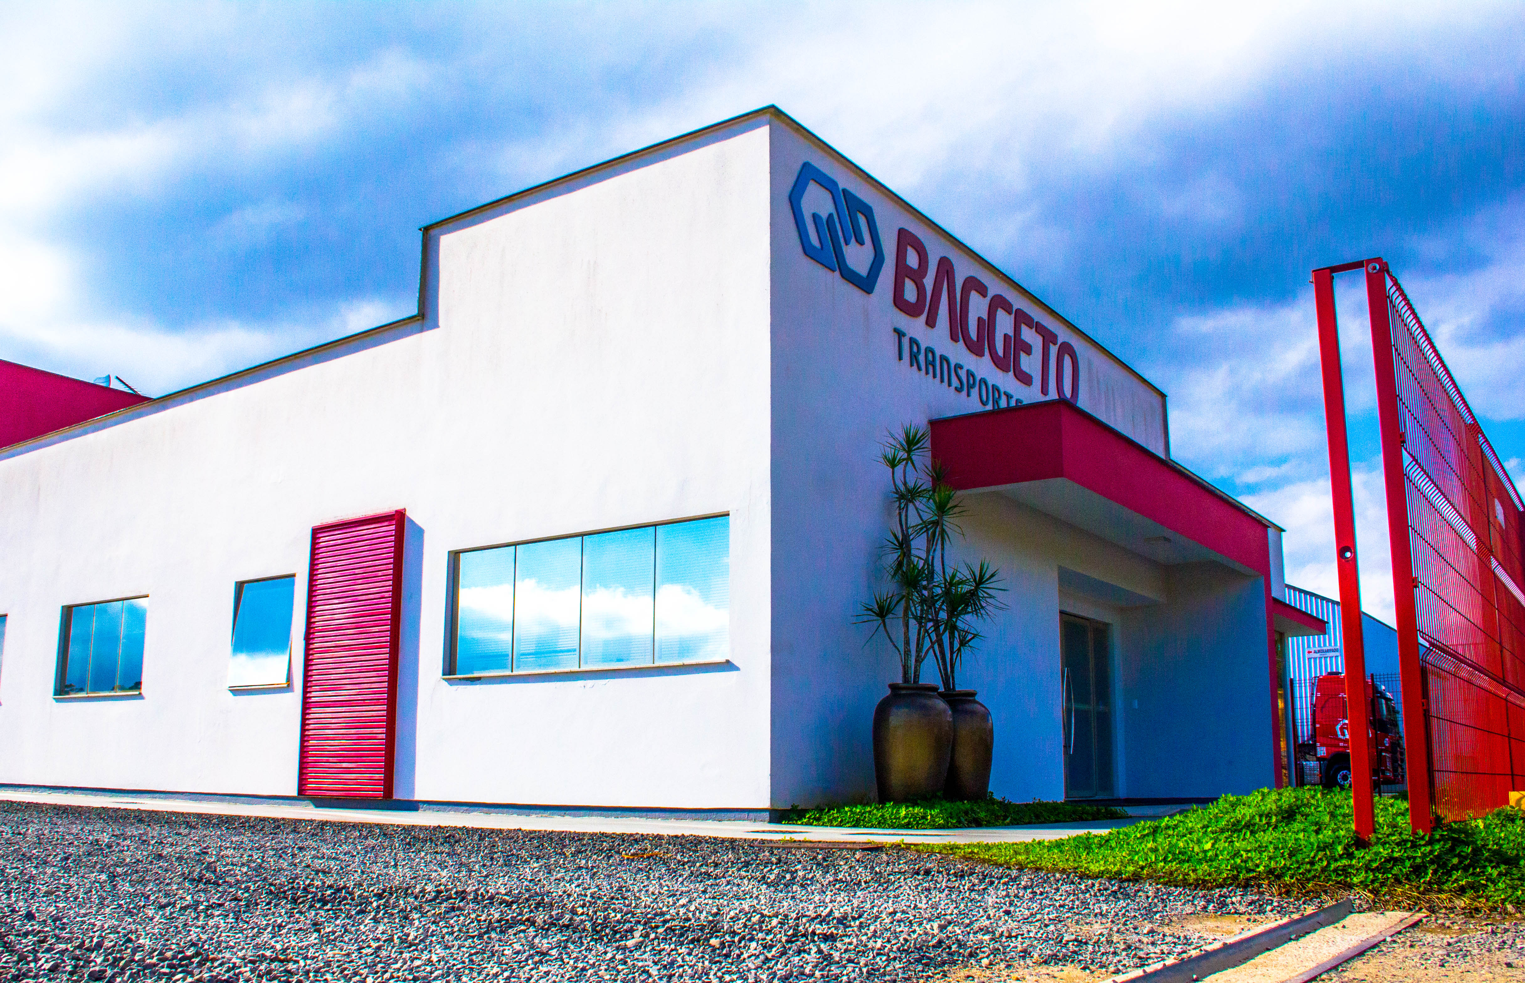
A Empresa

Slide 3
Com uma estrutura sólida, a Transportes Baggeto, tem entre seus padrões: a agilidade, a flexibilidade, a competência e a segurança que o cliente necessita, tendo como resultado final a total satisfação do cliente.
Atua em todas as regiões do Brasil, com destaque para as regiões Sul, Sudeste e Nordeste.
Em outubro de 2015, a empresa inaugurou sua nova sede, uma estrutura moderna com escritório, mecânica, auto elétrica, lavação e borracharia.

Slide 4
Colaboradores
Possui uma equipe capacitada e qualificada de aproximadamente 200 colaboradores.

Slide 5
Segurança no Trabalho
A Transportes Baggeto realiza o Exame Toxicológico em um laboratório devidamente credenciado em todas admissões para função de motorista, bem como a renovação da CNH nas categorias C, D e E.
Possuímos e renovamos anualmente todos os laudos técnicos de segurança do trabalho (citados abaixo), regulamentados pelas normativas do Ministério do Trabalho e Emprego, os quais têm por objetivo preservar a integridade física do trabalhador com medidas de controle e prevenção de acidentes.
LTCAT - Laudo Técnico das Condições Ambientais do trabalho;
PPRA - Programa de Prevenção aos Riscos Ambientais;
PCMSO - Programa de Controle Medico da Saúde Ocupacional;
Visitas Técnicas Mensais (Treinamento, Vistória de uso EPI, confecção de PPP).

Slide 6
Treinamento e Desenvolvimento
Treinamentos periódicos com seus colaboradores com o objetivo de prestar o melhor serviço possível

Slide 7
Missão
Desenvolver soluções logísticas confiáveis e seguras, gerando crescimento sustentável e expectativas positivas aos clientes e contribuindo no desenvolvimento da sociedade.

Slide 8
Visão
Ser uma empresa fundamental na logística brasileira.

Slide 9
Valores
Confiança e Credibilidade: Respeitar o cliente: honrar compromissos, ser transparente, agir com seriedade e rigor, ser responsável. Servir o cliente cada vez melhor.
Comprometimento: desenvolver as atividades com comprometimento e paixão, traduzida na utilização de meios adequados e na eficiência dos processos.
Agilidade: Dinamismo e simplicidade fazem parte do nosso DNA e, para nos mantermos competitivos, estes atributos devem estar presentes em todas as operações e processos da empresa.
Segurança: garantir a integridade dos serviços através de atitudes e comportamentos, evitando ao máximo o número de sinistros e avarias.
Ética: ser verdadeiro com os clientes, colaboradores, sócios e sociedade, tratando a todos como gostaria de ser tratado, de forma respeitosa, sabendo ouvir e entender o que está no íntimo das pessoas.
Sustentabilidade: econômica, social e ambiental: crescer economicamente com solidez financeira através da boa gestão das pessoas, sociedade e meio ambiente.

Slide 10
Seguro da Carga
Possui duas apólices de seguro:
RCTR-C: Acidente
RCF-DC: Furto
A segurança da carga, do veículo e do motorista, nas estradas ou na cidade, são fatores imprescindíveis em qualquer serviço de transportes. Portanto para isso mantemos parcerias com as mais renomadas seguradoras do País.

Slide 11
GERENCIAMENTO DE RISCO
Gerenciamento de Risco
A Transportes Baggeto disponibiliza um sistema de rastreamento 24 horas, terceirizado por empresas especializadas, desde a partida até o retorno, com histórico de posições que são atualizados e gerenciados.

Slide 12
DIFERENCIAIS
Diferenciais
Frota nova e rastreada por satélite;
Valorização do Capital Humano;
Tecnologia de embarque;
Carga totalmente segurada;
Preços Competitivos;
Atende empresas de todo Porte;
Entregas no prazo Combinado.

Slide 13
Frota
Dispõe de uma frota nova, com idade média de 3 anos, correspondente à 342 placas dividas entre cavalos mecânicos e semirreboques.
Carteira extensa de agregados e terceiros.
Veículos revisados a cada 15.000km, visando a redução de avarias e contratempos.
Constante renovação da frota.

Slide 14
Frota
120 Rodotrens
10 Vanderleias

Slide 15
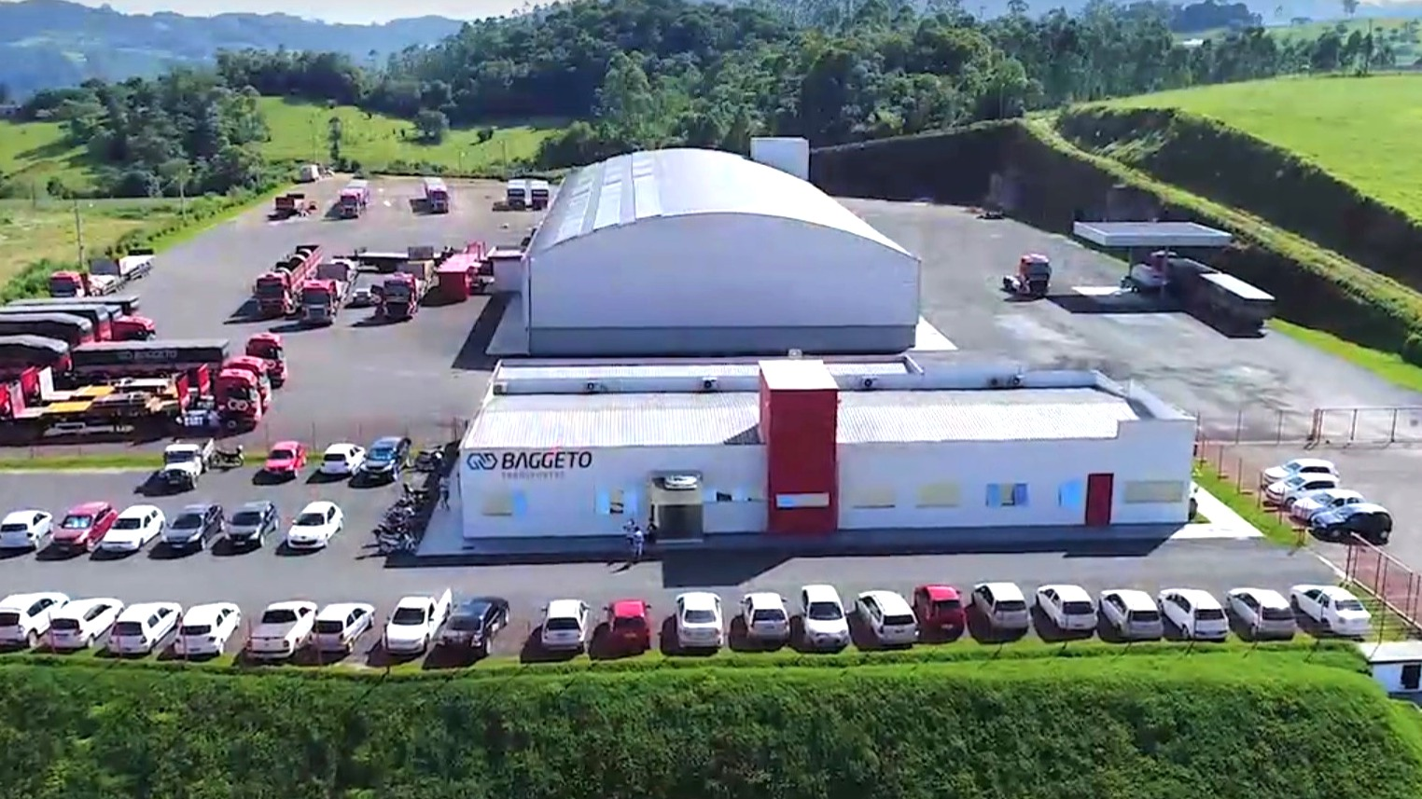
Matriz Orleans - SC
Razão Social: Transportadora Baggeto LTDA
Endereço: Rua: Atilio Fenilli
Cidade: Orleans – SC
CEP: 88870-000
Fone: (48) 3466-3241
Celular: (48) 9.9636-4800 (48) 9.9664-0034/9.9957-8348
E-mail: comercial@transportesbaggeto.com.br

Slide 16
Filial São Paulo
Razão Social: Transportadora Baggeto LTDA
Endereço: Rua: Washington Luiz, Km 154 – 5
Cidade: Cordeirópolis – SP
CEP: 13.490-000
Fone: (19) 3546-9525 / 3546-8194.
Celular: (48) 9.8811-9525 / (48) 9.8822-2031
(48) 9.9692-1415 / 9.9692-1441
E-mail: comercialsp@transportesbaggeto.com.br

Slide 17
Filial Pernambuco
Razão Social: Transportadora Baggeto LTDA
Endereço: Rua: Osvaldo Cruz, 381.
Cidade: Trindade - PE
CEP: 56.250-000
Fone: (48) 3466-3241.
E-mail: comercial@transportesbaggeto.com.br

Slide 18
Filial Paraná
Razão Social: Transportadora Baggeto LTDA
Endereço: Rod. BR 376, KM 626, Nº 25.000, Sala 06.
Cidade: São José dos Pinhais – PR
Bairro: Campo Largo da Roseira.
CEP: 83.090-060
Fone: (48) 3466-3241.
E-mail: comercial@transportesbaggeto.com.br

Slide 19
Filial Rio Grande do Sul
Razão Social: Transportadora Baggeto LTDA
Endereço: Rua: João Carlos Benfica, 1015 Rod. 474.
Cidade: Santo Antônio da Patrulha – RS.
CEP: 95.500-000
Fone: (48) 3466-3241.
E-mail: comercial@transportesbaggeto.com.br

Slide 20
Filial Minas Gerais
RAZÃO SOCIAL: Transportadora Baggeto Ltda.
ENDEREÇO: Rod. Fernão Dias, KM 817, Sala 02
CIDADE: Estiva – MG
CEP: 37.542-000
FONE/FAX: (48)3466-3241 / (48) 9 9108-5456
Contato: Roberto
E-mail: roberto@transportesbaggeto.com.br

Slide 21
Filial Bahia
RAZÃO SOCIAL: Transportadora Baggeto Ltda.
CIDADE: Barreiras e Camaçari – MG
FONE/FAX: (48)3466-3241 / (48) 9 9655-0125
Contato: Domicio
E-mail: comercialba@transportesbaggeto.com.br

Slide 22
Filial Pará
RAZÃO SOCIAL: Transportadora Baggeto Ltda.
CIDADE: Paragominas - PA
FONE/FAX: (48)3466-3241 / (48) 9 9917-8885
Contato: Edgar
E-mail: edgar@transportesbaggeto.com.br

Slide 23
Filial Paraíba
RAZÃO SOCIAL: Transportadora Baggeto Ltda.
ENDEREÇO: BR 101, KM 6, Sala 104
CIDADE: BAYEUX– PB
CEP: 58.309-602
FONE/FAX: (48)3466-3241 / (48) 9 9849-0023
Contato: Ila
E-mail: comercialpb@transportesbaggeto.com.br

Slide 24
Filial Maranhão
RAZÃO SOCIAL: Transportadora Baggeto Ltda.
ENDEREÇO: Rod BR 135, KM 302
CIDADE: DOM PEDRO – MA
CEP: 65.765-000
FONE/FAX: (48)3466-3241
Contato: Edgar
E-mail: edgar@transportesbaggeto.com.br

Slide 25
Filial Goiás
RAZÃO SOCIAL: Transportadora Baggeto Ltda.
ENDEREÇO: Rua 14E, Quadra 55, Lote 2, Casa 1, Sala 3
CIDADE: APARECIDA DE GOIANIA – GO
CEP: 74.932-330
FONE/FAX: (48)3466-3241
Contato: Edgar
E-mail: edgar@transportesbaggeto.com.br

